Slide 1


Slide 2

Federico Bert
CREA Argentina
fbert@agro.uba.ar

Slide 3

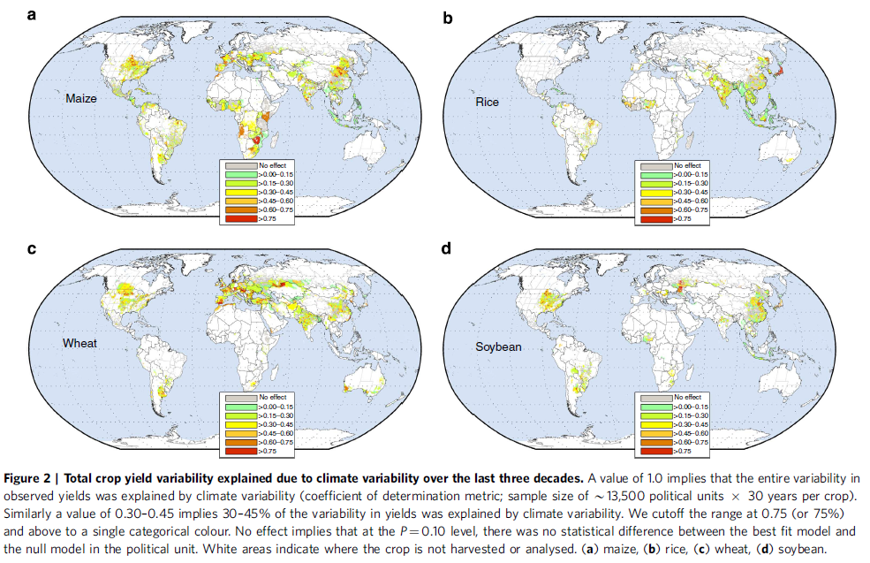
Las variaciones del clima explican 30-40% las variaciones de rendimiento a escala de departamento. A escala de finca, más.
Ray et al. 2014

Slide 4
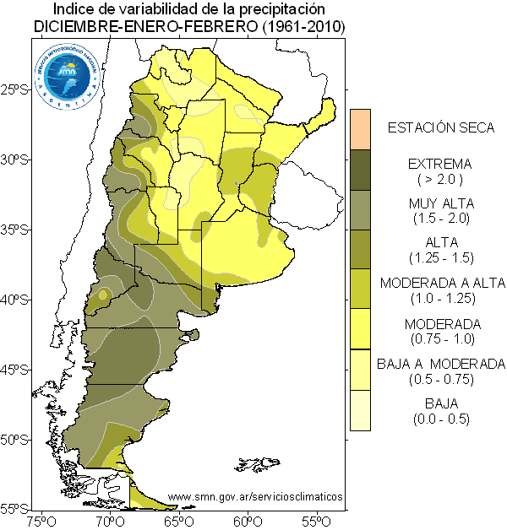
En Argentina tenemos alta variabilidad climática (a distintas escalas temporales) y la mayoría de la agricultura es en secano.
(percentil 90 – percentil 10)
Percentil 50

Slide 5
La producción agropecuaria (en particular la agricultura) son muy importantes para la agricultura Argentina
Proportion of total exports
Contribution of agri-food to Argentinean GDP
Total 36,5B US$
Proportion of GPD

Slide 6
La agricultura argentina tuvo grandes progresos en las últimas décadas
Source: CREA, based on data from Argentine Ministry of Agroindustria

Slide 7
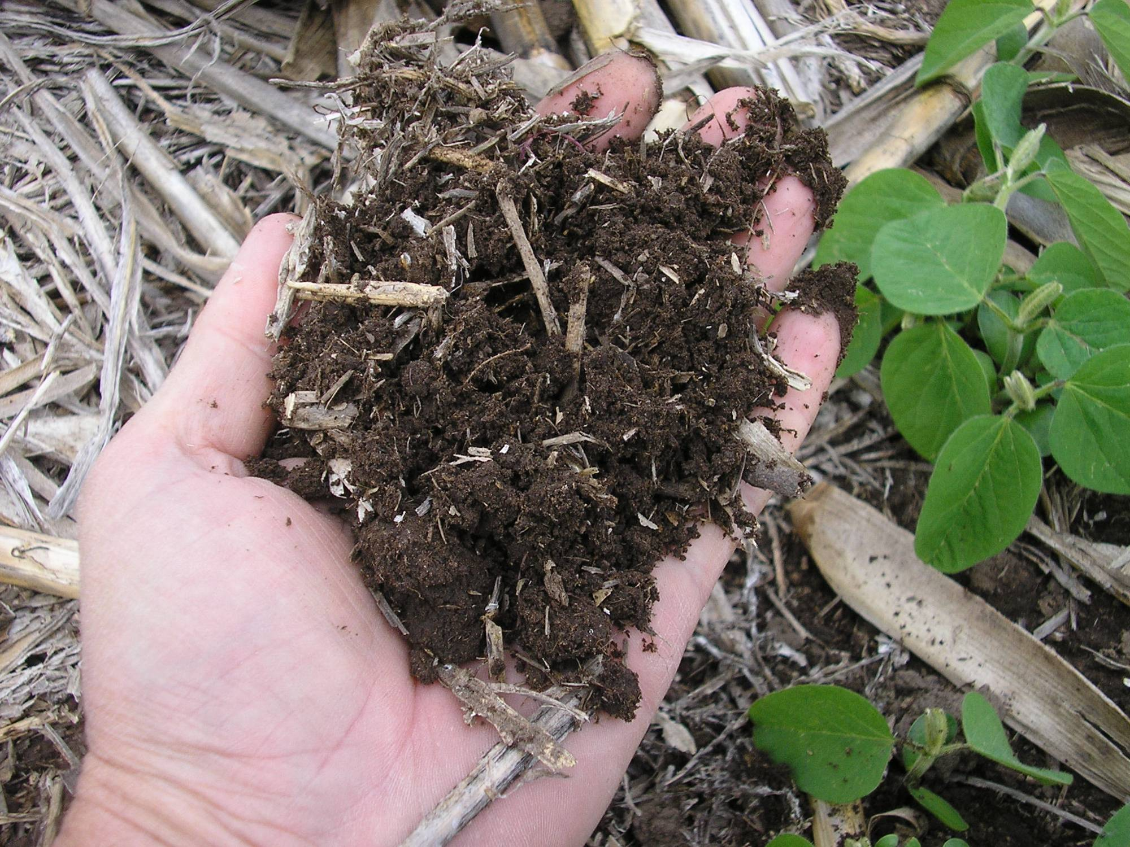
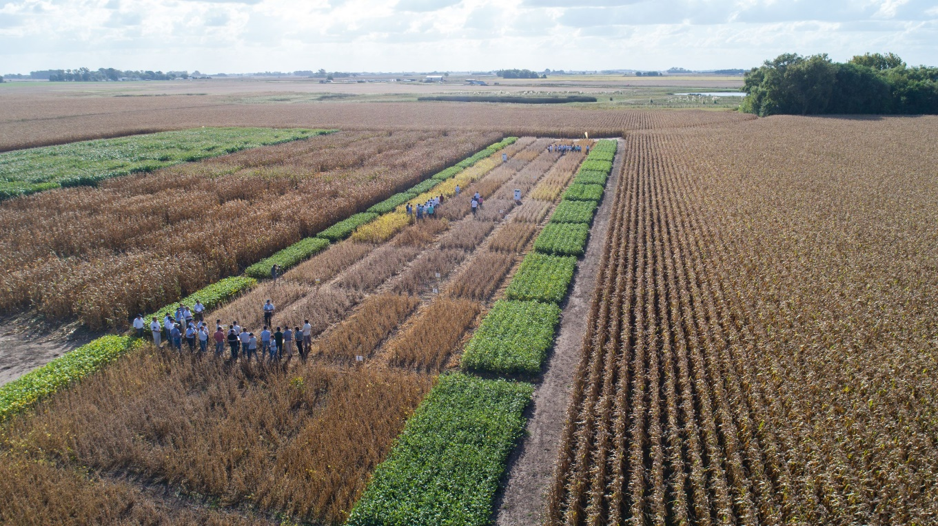
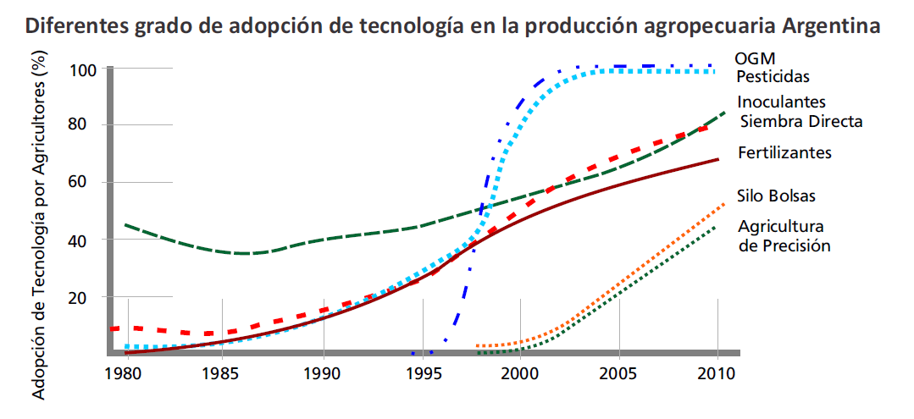
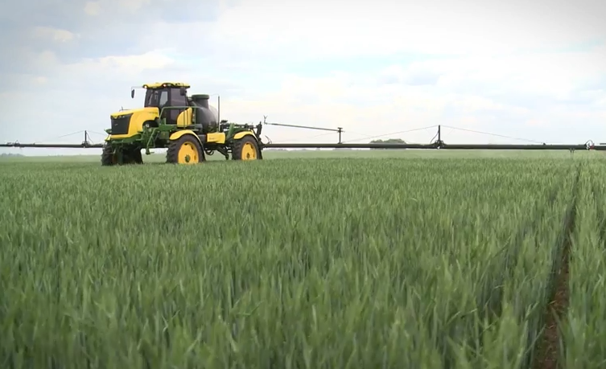
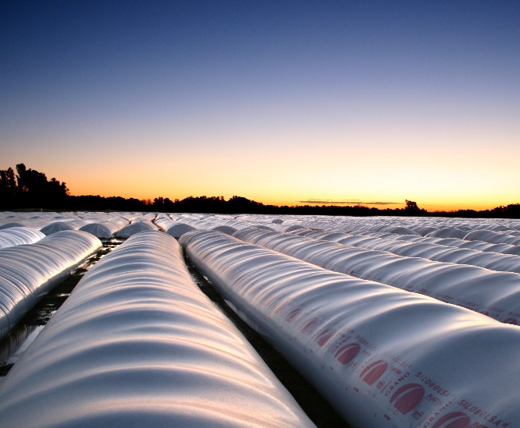
La agricultura argentina tuvo grandes progresos en las últimas décadas

Slide 8
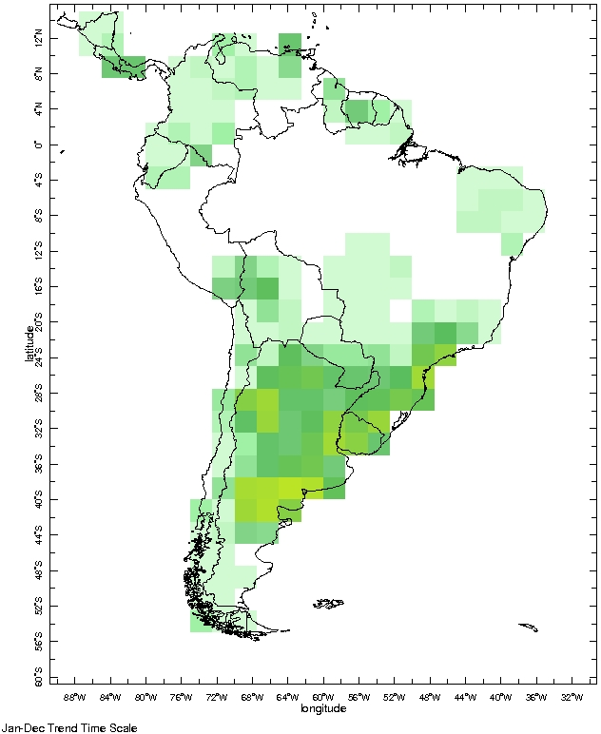
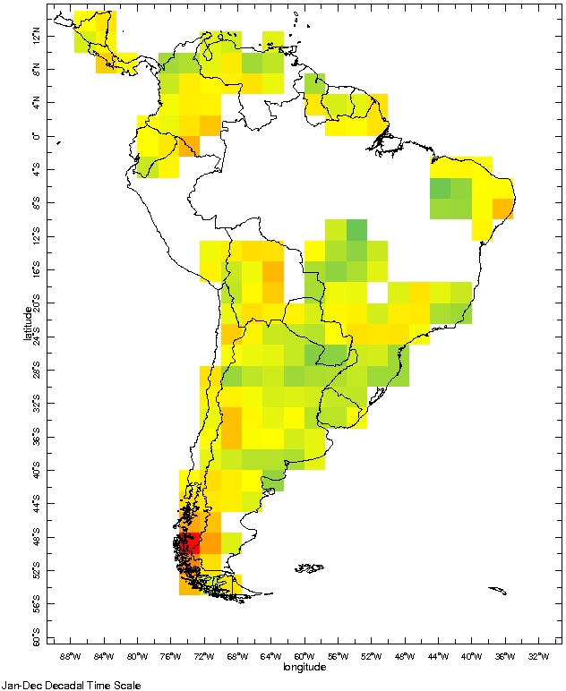
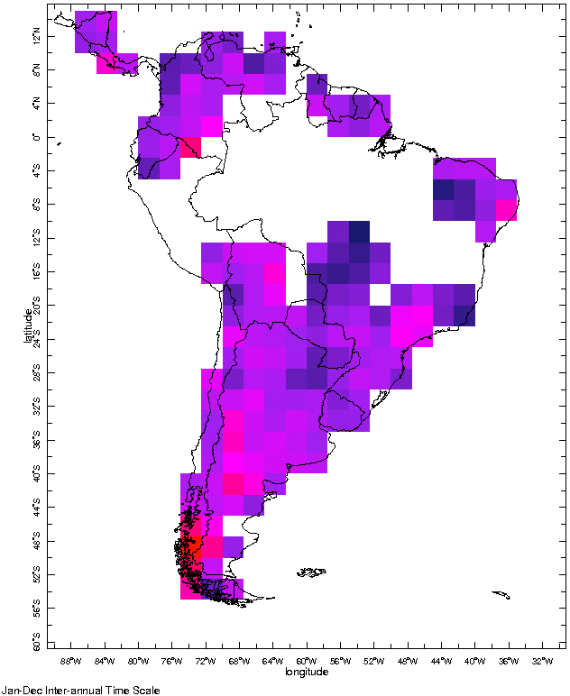

En la vida de un agricultor, las variaciones en escalas de tiempo más cortas (año a año) son más importantes que las de escalas más largas
Tendencia: 14%
Decadal: 20%
Inter-anual: 63%

Slide 9


Las variaciones del clima al agricultor le significan incertidumbre sobre los resultados a obtener y riesgos de obtener resultados inconvenientes

Slide 10
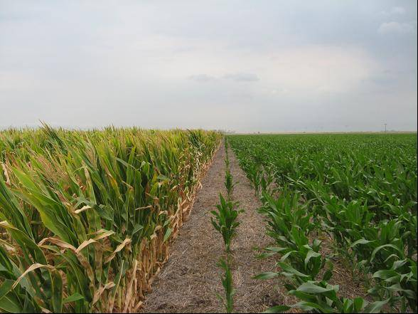
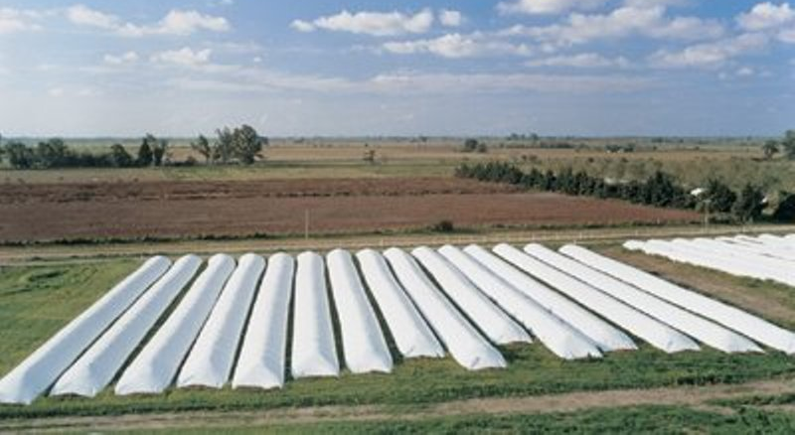

Ante la incertidumbre y riesgo, el agricultor puede
Asumir y mitigar
Transferir

Slide 11
Los pronósticos climáticos anticipan posibles condiciones y permiten adaptar decisiones empresariales y agronómicas
Initial soil water | ENSO Phase |  | Early sowing + fertilizer |  |  | Late sowing - fertilizer
 |  |  | Median | IQR |  | Median | IQR
50% | Neutro |  | 10,047 | 6,135 |  | 10,202 | 3,065
 | Niña |  | 2,971 | 1,572 |  | 9,835 | 4,480
 | Niño |  | 11,377 | 6,705 |  | 10,294 | 2,414
100% | Neutro |  | 12,452 | 2,509 |  | 10,769 | 2,916
 | Niña |  | 6,047 | 2,404 |  | 11,045 | 5,088
 | Niño |  | 12,298 | 2,472 |  | 10,208 | 1,098
Mediana y rango inter-cuartil de rendimientos de maíz en Junín, BA, Argentina
Bert y Podesta 2014, WCRP.

Slide 12
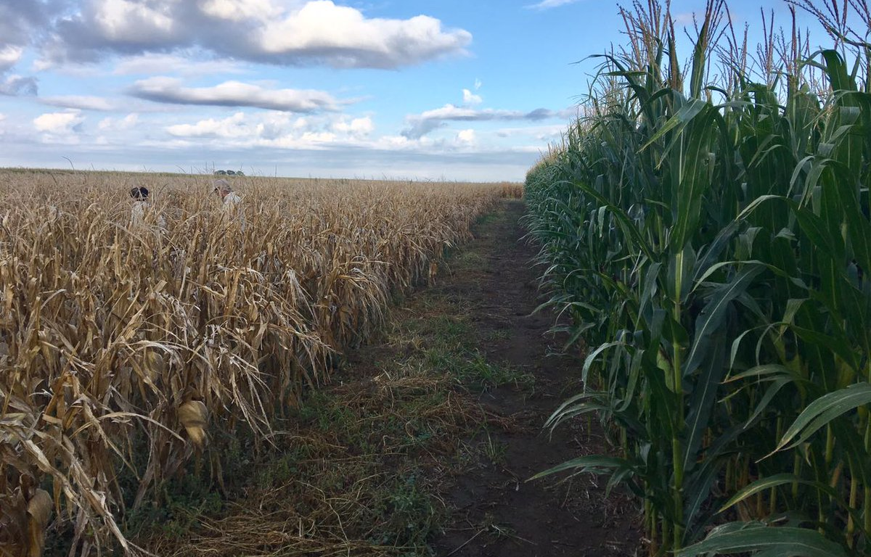
Hay ejemplos impactantes en Argentina de adaptación a la variabilidad y cambio climático: “El maíz tardío”
39-67 | %Área | 33-61
7400 | Rinde medio (kg/ha) | 7200
47 | Rinde Min (kg/ha) | 64
86 | Rinde Max (kg/ha) | 78
Elaboración propia en base a informes semanales de la Bolsa de Cereales de Buenos Aires y a anuarios estadísticos de CREA (11/12 – 16/17)

Slide 13
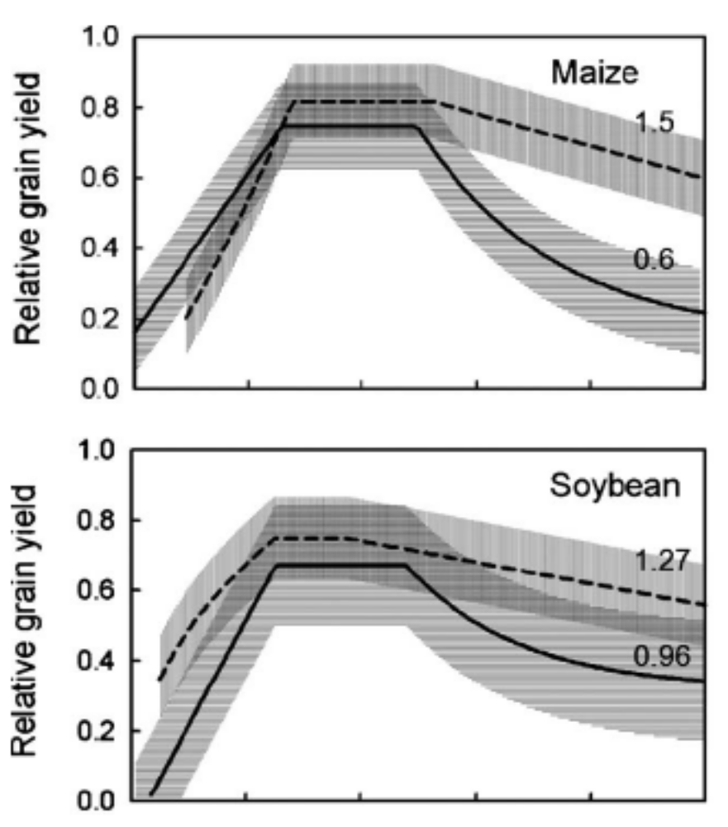
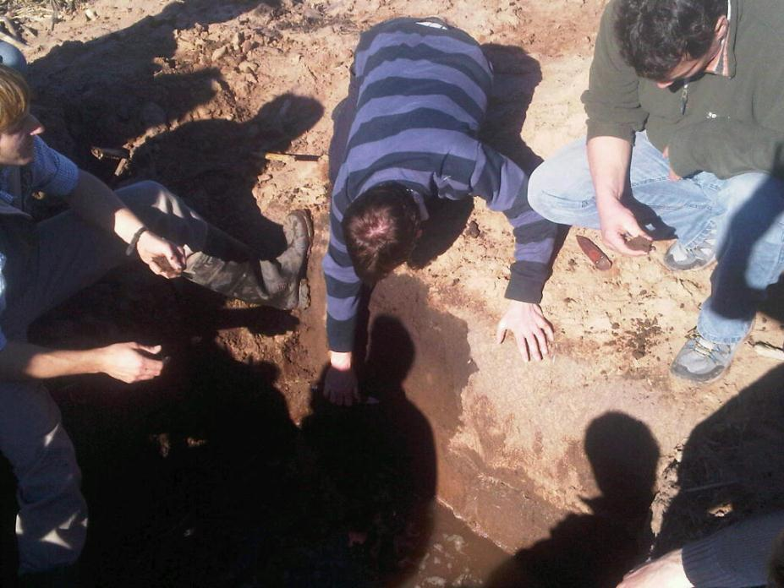
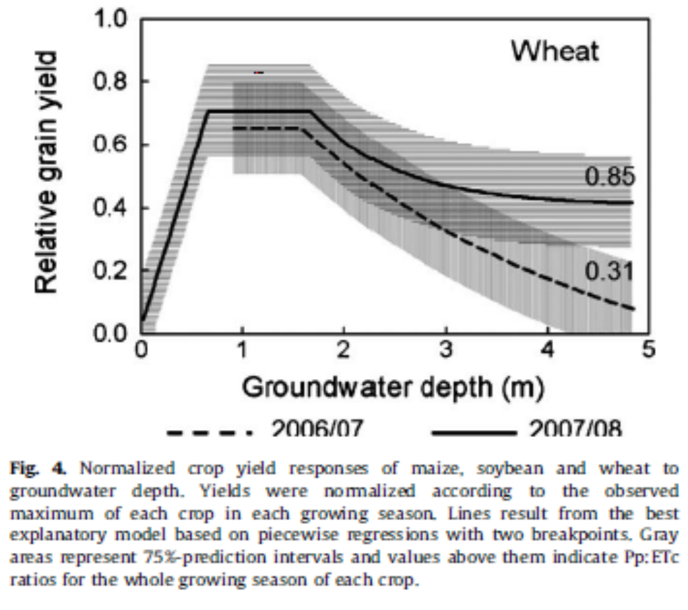
Pero muchas veces lo que pasó es más importante que lo que va a venir
Agua almacenada en el suelo
Profundidad y calidad de napa
Nosetto et al. 2009 (der.)
Servicios climáticos: https://www.smn.gob.ar/ http://www.crc-sas.org/es/

Slide 14
La información existente tiene un gran valor potencial, aunque hay barreras que limitan su realización
Propias de la información (principalmente pronósticos):
  La resolución espacial/temporal y la disponibilidad no se ajustan a las necesidades
Relacionadas a la interfaz información – uso:
  No se conocen/comunican los alcances y limitaciones de la información
  No existen las capacidades suficientes para transmitir y entender
Inherentes al contexto:
  El contexto de decisión es complejo: el clima solamente UN factor
  Impedimentos regulatorios, técnicos o financieros para adaptación
Etc., etc., etc.

Slide 15

La mitigación tiene un límite y usualmente se requiere transferir. Las nuevas tecnologías pueden revolución la transferencia de riesgos pero aún no le sacamos todo el provecho…
+Datos
+Métodos
+Herramientas
+98% granizo y adicionales
En base a Superintendencia de seguros de la Nación (Argentina)

Slide 16
Resumen
Las variaciones y cambios del clima son una de las principales preocupaciones del agricultor
Existe información climática para mitigar el riesgo, adaptando decisiones (de uso del suelo y manejo agronómico). No sólo pronósticos! También diagnósticos.
La mitigación tiene un límite y la transferencia de riesgos aparece como una herramienta cada vez más necesaria

